Slide 1




SÓLIDOS GEOMÉTRICOS
Por: Mr. Erick Duque
Contáctenos:
→ a.m.e.asesoriasmatematicas@gmail.com
→ asesoriasmatematicas0.webnode.com.co
→ @asesoriasmatematicas0
→ @a.m.e._asesorias_matematicas
→ Erick Duque

Slide 2
SÓLIDOS GEOMÉTRICOS
Un sólido geométrico es una figura que tiene tres dimensiones.
En otras palabras, estas figuras tienen “volumen”, ocupan un lugar el espacio.
Cilindro
Prisma
Pirámide
Esfera

Slide 3
Ahora veamos las clases de sólidos

Slide 4
CLASES DE SÓLIDOS
Poliedros
Es un sólido que tiene varias caras que son figuras planas (cuadrados, rectángulos, triángulos, etc.)
Pueden ser regulares o irregulares.
Los regulares son los que tienen todas sus caras iguales. Éstos son 5:
8 caras.
Todas son triángulos equiláteros
20 caras.
Todas son triángulos equiláteros
4 caras.
Todas son triángulos equiláteros
12 caras
Todas son pentágonos regulares
6 caras.
Todas son cuadrados
Tetraedro
Octaedro
Icosaedro
Hexaedro
Dodecaedro

Slide 5
POLIEDROS
Y los poliedros irregulares son aquellos que sus caras son diferentes figuras planas. Generalmente sus caras laterales son rectángulos o triángulos.
Prismas: son aquellos cuyas bases son cualquier figura plana y sus caras laterales son rectángulos.
Bases: triángulos
Caras laterales: rectángulos
Bases: pentágonos regulares
Caras laterales: rectángulos
Prisma pentagonal
Prisma triangular

Slide 6
POLIEDROS
Pirámides: Son aquellas que tienen una base que puede ser cualquier polígono y sus caras laterales son triángulos.
Pirámide pentagonal
Pirámide cuadrangular

Slide 7
POLIEDROS
Características de los poliedros
Base
arista
vértice

Slide 8
Ahora veamos los cuerpos redondos

Slide 9
CUERPOS REDONDOS
Son aquellas figuras geométricas sólidas compuestas por superficies curvas en su totalidad
Cono: es aquel cuya base es un círculo.
Cilindro: es aquel cuyas bases son círculos.
Esfera: es aquella cuyo cuerpo es totalmente curvo.
Cono
Cilindro
Esfera

Slide 10
Y ahora sus volúmenes

Slide 11
VOLUMEN DE SÓLIDOS
Las fórmulas de los sólidos geométrico involucran sus tres dimensiones.
Veamos las fórmulas de los volúmenes de los diferentes cuerpos sólidos.
a
V = a³
Cubo
c
V = a × b × c
a
b
Paralelepípedo

Slide 12
VOLUMEN DE SÓLIDOS
h
A_{b} = Área de la base
h = altura
V = A_{b} × h
A_{b}
Prisma
r = radio
h = altura
h
V = π · r² · h
r
Cilindro

Slide 13
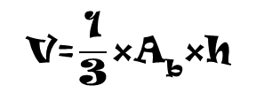
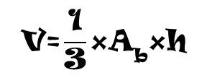
VOLUMEN DE SÓLIDOS
h
$$\text{V}\text{=}\frac{\text{1}}{\text{3}}\text{×}{\text{A}}_{\text{b}}\text{×}\text{h}$$
A_{b} = Área de la base
h = altura
A_{b}
Pirámide
h
$$\text{V}\text{=}\frac{\text{1}}{\text{3}}\text{×}{\text{A}}_{\text{b}}\text{×}\text{h}$$
A_{b} = Área de la base
h = altura
r
Cono

Slide 14
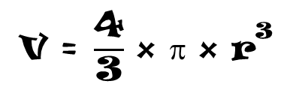
VOLUMEN DE SÓLIDOS
r
$$\text{V} \text{=} \frac{\text{4}}{\text{3}} \text{×} π \text{×} {\text{r}}^{\text{3}}$$
Esfera

Slide 15
Hablemos de áreas superficiales

Slide 16
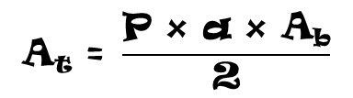
ÁREA TOTAL DE SÓLIDOS
El área lateral de un sólido es la suma de las áreas de sus caras laterales.
El área total de un sólido es la suma del área lateral y el área de su(s) base(s).
a
c
a
b
Paralelepípedo
Cubo
A_{t} = 2ab + 2ac + 2bc
A_{t} = 6 × a²
A_{b} = Área de la base
P = Perímetro
n = Número de lados de la base
A_{b} = Área de la base
P = Perímetro
a = apotema
h
h
A_{b}
A_{b}
Prisma
A_{t} = 2 · A_{b} + n · P
$$\text{A}\text{t} \text{=} \frac{\text{P} \text{×} \text{a} \text{×} \text{A}\text{b}}{\text{2}}$$
Pirámide

Slide 17
ÁREA TOTAL DE SÓLIDOS
r = radio
g = generatriz
h
g
r
Cilindro
A_{t} = 2 · π · r · g + 2 · π · r²
r
Esfera
h
g
A_{t} = 4 · π · r²
r
Cono
A_{t} = π · r · g + π · r²

Slide 18
Y ahora los poliedros regulares

Slide 19




VOLUMEN Y ÁREA TOTAL DE EDROS
$$\text{V} \text{=} \frac{\sqrt{\text{2}}}{\text{12}}{\text{a}}^{\text{3}}$$
a
$$\text{A}\text{t} \text{=} {\text{a}}^{\text{2}} \text{∙} \sqrt{\text{3}}$$
Tetraedro
$$\text{V} \text{=} \frac{\sqrt{\text{2}}}{\text{3}}{\text{a}}^{\text{3}}$$
$$\text{A}\text{t} \text{=} \text{2} {\text{a}}^{\text{2}} \text{∙} \sqrt{\text{3}}$$
Octaedro

Slide 20
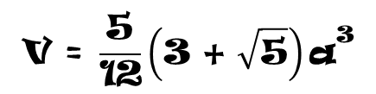
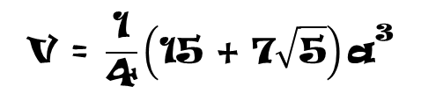

VOLUMEN Y ÁREA TOTAL DE EDROS
Dodecaedro
$$\text{V} \text{=} \frac{\text{1}}{\text{4}}\left(\text{15} \text{+} \text{7}\sqrt{\text{5}}\right){\text{a}}^{\text{3}}$$
A_{t} = 30 · a · ap
Icosaedro
$$\text{V} \text{=} \frac{\text{5}}{\text{12}}\left(\text{3} \text{+} \sqrt{\text{5}}\right){\text{a}}^{\text{3}}$$
$$\text{A}\text{t} \text{=} \text{5}\sqrt{\text{3} }\text{∙} {\text{a}}^{\text{2}}$$

Slide 21
Algunos ejercicios

Slide 22
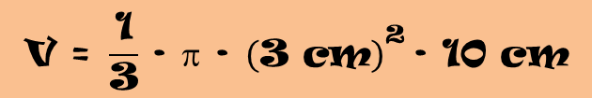
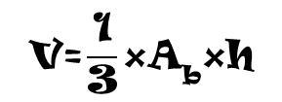
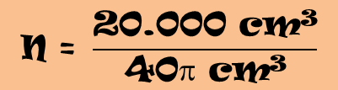
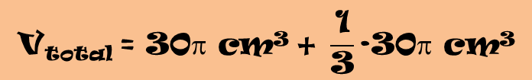
EJERCICIOS DE APLICACIÓN
En un helado con forma de cono 1/3 del contenido sobresale del cucurucho. Si el radio de la base es 3 cm y la altura es de 10 cm. ¿Cuántos helados se podrán hacer con 20 L de leche?.
Hagamos una gráfica de la situación
Recordemos la fórmula del volumen del cono
$$\text{V}\text{=}\frac{\text{1}}{\text{3}}\text{×}{\text{A}}_{\text{b}}\text{×}\text{h}$$
r = 3 cm
$$\text{V} \text{=} \frac{\text{1}}{\text{3}} \text{∙} π \text{∙} {\left(\text{3} \text{cm}\right)}^{\text{2}} \text{∙} \text{10} \text{cm}$$
= 30π cm³
El contenido tiene la misma forma…
h = 10 cm
$$\text{V}\text{total} \text{=} \text{30}π \text{cm}\text{3} \text{+} \frac{\text{1}}{\text{3}}\text{∙30}π \text{cm}\text{3}$$
= 40π cm³
Los 20 L equivalen a 20.000 cm³…
$$\text{N} \text{=} \frac{\text{20.000 }\text{cm}\text{3}}{\text{40}π \text{cm}\text{3}}$$
≈ 159,15 helados

Slide 23
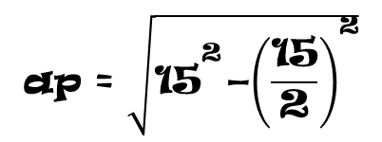
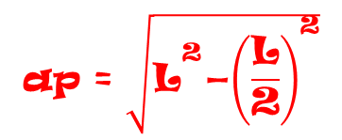
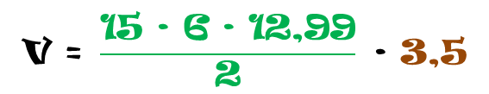
EJERCICIOS DE APLICACIÓN
Una piscina tiene forma de prisma hexagonal. El lado de su base mide 15 m. y la altura 3,5 m. ¿Cuánto costará llenarla si el litro de agua está a 0.02€?
Hagamos una gráfica de la situación
Necesitamos saber cuál es el apotema de la base…
$$\text{ap} \text{=} \sqrt{{\text{L}}^{\text{2}}\text{−}{\left(\frac{\text{L}}{\text{2}}\right)}^{\text{2}}}$$
$$\text{ap} \text{=} \sqrt{{\text{15}}^{\text{2}}\text{−}{\left(\frac{\text{15}}{\text{2}}\right)}^{\text{2}}}$$
h = 3,5 m
ap ≈ 12.99 m
L = 15 m
$$\text{V} \text{=} \frac{\text{15} \text{∙} \text{6} \text{∙} \text{12,99}}{\text{2}} \text{∙} \text{3,5}$$
V = A_{b} × h
V = 2.045,92
Ahora calculamos el costo de llenarla de agua
Costo = (2.045,92)(0,02)
= 40,92

Slide 24
THE END
THE END

